Slide 1
Wide-Ranging Review Manipulation Attacks: Model, Empirical Study, and Countermeasures
Advisor: JIA-LING, KOH
SOURCE: ACM ’19
SPEAKER: BENG-CHENG, LU
DATE: 2020/11/10
Notes:
大範圍的評論操作工及：模型、經驗研究和對策。

Slide 2
OUTLINE
Introduction
Method
Experiment
Conclusion

Slide 3
Introduction – Crowd of Workers
Crowd of Workers
Paid in exchange
for positive reviews
Features:
Often go undetected by modern detection algorithms that focus on review content.
Leave manipulation traces.
Notes:
群眾為基礎的操作可以在這些系統中散播假評論。會雇用一群人製造正面的評論，顯示安排大量人力去侵蝕評論值得信任的潛在危機。
這些評論通常只會被雇傭撰寫，並且會要求他們撰寫逼真的評論
會在[18][47]大型卻又稀疏的共同評論圖表（co-review graph）上形成密集的社群（community），這對偵測他們是很有幫助的。

Slide 4
Introduction – Deep Learning
Automating review manipulation
Deep Learning
for positive reviews
Features:
Scalability
Increased Deception
generating high quality reviews that are readable by humans is a challenge
Notes:
近期神經網路的進步已經顯示評論操作自動化的可能，目前使得雇傭被神經網路取代掉。
這個方法可以幫助有心人士克服群眾為基礎的活動限制，進而給防禦機制帶來新的挑戰。
1.規模：因為自動化的方法並不依賴雇傭，就可以發動大規模的攻擊。
2.增加欺騙：自動化的方法可以潛在地模糊那些有助於偵測的群眾活動的訊息（例如變化張貼假評論的比率），執行難以偵測的攻擊。

Slide 5
OUTLINE
Introduction
Method
Experiment
Conclusion

Slide 6
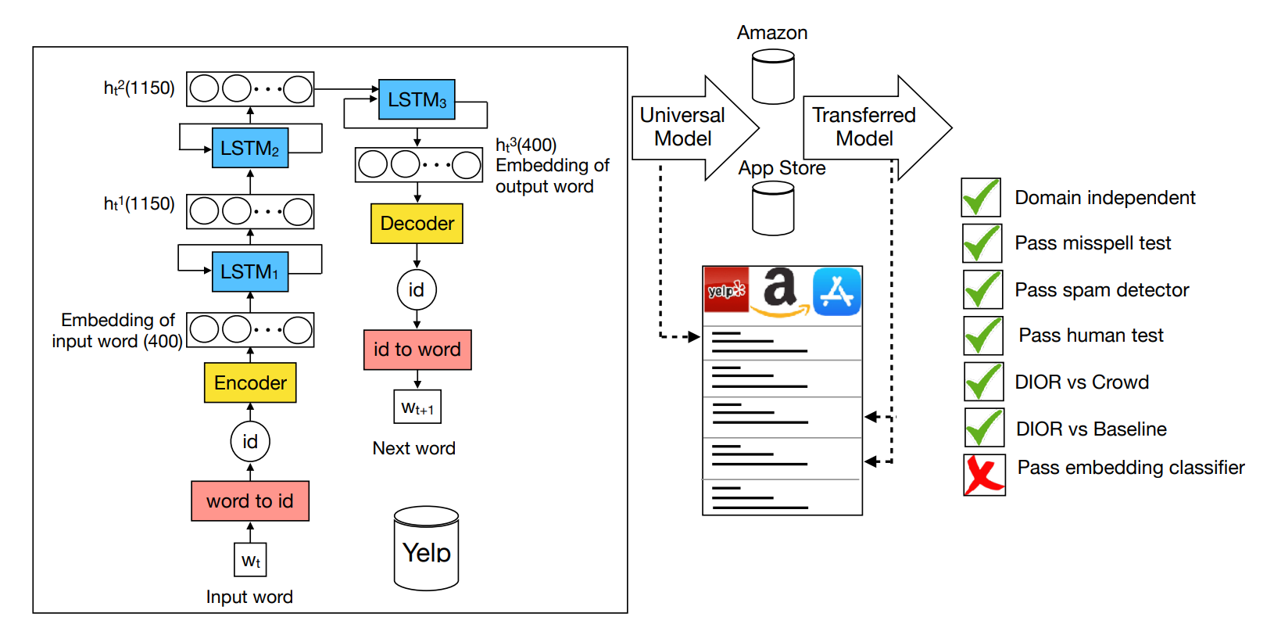
Method - DIOR
Transfer Learning
Universal Model

Slide 7
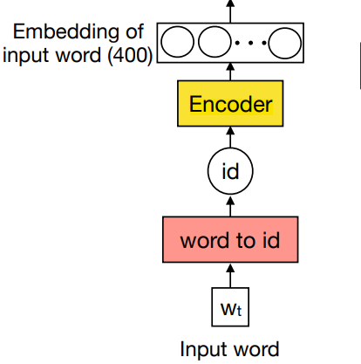
Method - Universal Model
1. Embedding for words
Trainable matrix
$$ξ\left(X_{b,t}^{Y}\right)=W_{e}^{Y}×X_{b,t}^{Y}$$
One-hot representation
Notes:
然後，在語言模型中時間步驟（T）的數量方面，我們把$R^{Y}$拆開成數個序列。為了更快的梯度下降更新（Gradient Descent Update），結果的序列在批次量（batch size）（$bs$）的方面，會被分到微小批次（mini batches）。因此，對於一個給定的最小批次b，輸入到學習演算法的會是一個形狀為T*bs的矩陣$X_{b}^{Y}$，代表評論的標記。
Encoder層使用可訓練的矩陣（$W_{e}^{Y}$）去學習輸入標記的embedding表示。
該矩陣的形狀是被字彙表的大小V和embedding大小em所定義。
word的embedding是從$W_{e}^{Y}$和他們的one-hot表示相乘而得。

Slide 8
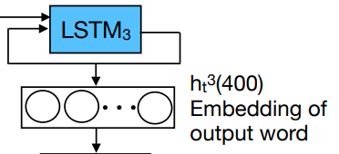
Method - Universal Model
2. 3-Layer stacked-LSTMs
$$h_{t}^{1}=LSTM\left(ξ\left(X_{b,t}^{Y}\right), h_{t−1}^{1}\right)$$
$$h_{t}^{2}=LSTM\left(h_{t}^{1}, h_{t−1}^{2}\right)$$
$$h_{t}^{3}=LSTM(h_{t}^{2}, h_{t−1}^{3})$$
Notes:
我們將輸入大小設為400、hidden size設為1150、

Slide 9
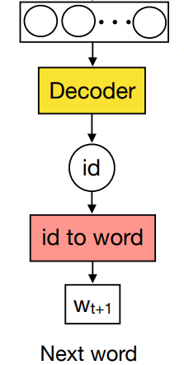
Method - Universal Model
3. Decoder
$$\left.\hat{y}= softmax(h_{t}^{3}×{\left(W_{e}^{Y}\right)}^{T}\right)$$
Notes:
使用weight tying的技術，允許權重在encoder和decoder之間分享，減少學習參數的數量，會使用W的transpose去解碼。
輸出$\hat{y}$隨後會經由cross entropy loss，被與想要的標籤$y_{b, t}^{Y}$比較，且模型的參數會在多次的迭代中相對應地更新。

Slide 10
Method - Universal Model
4. Diversity Control: Hyper-parameter called temperature $τ$, the softmax function over o produces probability value ${\hat{y}}_{k}$:
the element of the output vector corresponding to the word at index k in the vocabulary.
$${\hat{y}}_{k}= \frac{e^{\frac{o^{k}}{τ}}}{\sum_{j=1}^{V}{e^{\frac{o^{j}}{τ}}}}$$
Notes:
多樣性的控制（Diversity Control）：為了控制被預測文字的多樣性，一個被稱為「溫度（temperature）$τ$」的超參數（Hyper-parameter）在使用softmax函數前，透過縮放輸出的向量ο被用在生成階段。換句話說，輸出向量的對數（logit）被$τ$分割。ο上的softmax函式產生了機率值${\hat{y}}_{k}$：
$${\hat{y}}_{k}= \frac{e^{\frac{o^{k}}{τ}}}{\sum_{j=1}^{V}{e^{\frac{o^{j}}{τ}}}}$$
$o^{k}$代表輸出向量的元素，其對應於字彙表裡在index為k的字詞。當$τ$被設成是1，softmax直接在指數上計算。較低的temperature造成更保守的預測，因為它不太可能從不太可能的候選單詞中選擇。下一個字詞被基於$\hat{y}$機率向量上的多項式分布選擇。

Slide 11
Method - Universal Model
Regularization Techniques: center around fine-tuning the learning rate more efficiently.
Discriminative Fine-tuning
Slanted triangular learning rates (STLR)
Notes:
Slanted: 有傾向性的

Slide 12
Method - Universal Model
Regularization Techniques:
Discriminative Fine-tuning
Slanted triangular learning rates (STLR)

Slide 13
Method - Universal Model
Discriminative Fine-tuning:
Tuning each layer with different learning rates instead of using a single learning rate through all layers of the model.
Fine-tuning learning rate
Model parameter at time step t
$$\left.θ_{t}^{Y}= θ_{t−1}^{Y}−η∙∇_{θ^{Y}}J(θ^{Y}\right)$$
Gradient with respect to the cost function
Update process at each layer l would be:
$$l(θ_{t}^{Y})= l(θ_{t−1}^{Y})−η^{l}∙∇_{l\left(θ^{Y}\right)}J(l\left(θ^{Y}\right))$$
Fine-tuning learning rate at each layer
Notes:
第一個技術叫做Discriminative Fine-tuning，建議用不同的learning rate調整每一層而不是模型中的每一層都使用單一的learning rate。
$η$是fine tune的learning rate，第一個式子是考慮每個時間步驟t的更新過程。
$θ^{Y}\text{代表模型參數，而}∇_{\left(θ^{Y}\right)}J(θ^{Y})\text{是關於}\text{cost} \text{function}\text{的梯度（}\text{gradient}\text{）}$，而$l(θ_{t}^{Y})$就是每一層的更新過程。

Slide 14
Method - Universal Model
Regularization Techniques:
Discriminative Fine-tuning
Slanted triangular learning rates (STLR)
Notes:
建議不只是我們確實需要考慮不同層要有不同的學習速率，也需要改變學習迭代過程中（through），而非使用固定的學習速率。
在訓練過後，一組學習模型的參數$θ^{Y}$會被用來為我們的通用模型產生評論。
經驗上來說，接下來我們會學習Yelp當作我們的來源模型。

Slide 15
Method - Transferred Model
Initialization:
$$\left.m= Avg(w_{e}^{i} ∀w^{i} ∈V^{Y}ꓥ w^{i} ∈V^{Am}\right)$$
$$W_{e}^{Am}=||w_{e}^{i} ∀w^{i} ∈V^{Y}ꓥw^{i} ∈V^{Am}||…||m∀w^{i} ∈V^{Am}ꓥw^{i} ∉V^{Y}||$$
Common Words
Unseen words of Yelp in Amazon
Notes:
$\left.m= Avg(w_{e}^{i} ∀w^{i} ∈V^{Y}ꓥ w^{i} ∈V^{Am}\right)$：Yelp和Amazon的common word當作沒看過的字的初始值。
$W_{e}^{Am}=||w_{e}^{i} ∀w^{i} ∈V^{Y}ꓥw^{i} ∈V^{Am}||…||m∀w^{i} ∈V^{Am}ꓥw^{i} ∉V^{Y}||$：Common word可以繼續用，再加上原本Yelp沒有，但是Amazon有的。

Slide 16
Method – Defense Mechanism
Proposed Discriminator: For a given batch of training samples b, the loss function based on cross-entropy:
Classifier: Predicted probability of $R_{i}$
$$J\left(b;θ\right)= \frac{1}{|b|}\sum_{i=1}^{|b|}{\left.y_{i}\log\left(M\left(R_{i}, θ\right)\right)+(1−y_{i})log{(}1−M\left(R_{i}, θ\right)\right)}$$
Actual labels of $R_{i}$
Notes:
提出一個新的防禦機制的方式
我們的判別器（Discriminator）學習一個分類器（Classifier）$M(R, θ)$，該分類器根據給定的條件合模型參數$θ$，將評論R歸類在真實或合成。一個雙向的訓練樣本包括：
從embedding矩陣$W_{e}$（第二章）提取的評論項目{$ξ\left(w_{1}\right), …, ξ(w_{|R|})\}$之embedding表示形式。
其對應的標籤y，及1或0分別表示合成或真實的評論

Slide 17
OUTLINE
Introduction
Method
Experiment
Conclusion

Slide 18
Experimental - Design
Notes:
把資料庫拆成90%的training set和10%的validation set

Slide 19
Experimental - Design
Notes:
只採用五顆星的評論，根據正面情緒發表評論的報告
我們在temperature為[0.2, 0.4, 0.6, 0.8, 1.0]生成評論。直覺來說，低temperature的生成增強了字詞出現機率之間的差異，並且減少了具有較低機率的字詞被預測的機會。在低temperature時，模型傾向生成訓練資料中常見的序列，故其生成重複的模式。經由增加temperature，稀有的字詞便得可被預測器看見，其代價為語法的錯誤和不連貫。我們評估了在不同temperature生成評論的品質並且識別了最佳temperature值。生成評論的範本如Table 2所示。值得注意的是在temperature為0.2時生成評論傾向於重複自己。

Slide 20
Experimental - Empirical Study
Spam Detector:
Finding 1: The linguistic-based spam detector may not distinguish synthetic reviews from real reviews.
Notes:
監督是學習的方式去評估模型生成的評論是否採用與真實評論不同的語言模式。
按照在[12]中提議用來分類的方法，描述四種語言特ㄥ。
Similarity feature：包括四種語言特徵：相似特徵，測量一則評論中，句子之間的相似度。其根據每對句子之間的字母組合標記來計算它們之間的cosine相似度，結構方面的評論將最大值當作Similarity feature。
Structural feature：結構特徵，紀錄評論的結構面向，包括以字詞數而測得的平均句長、以字元數測得的平均字長。
Syntactic features (5): 句法特徵，根據parts-of-speech (詞性，POS)標記程序（tagging process）定義一則評論的語言屬性性質。其包括名詞、動詞、形容詞、副詞，和代名詞。
Semantic features (4): 語意特徵，紀錄一則評論情緒和主觀性。其包括正面、負面、主觀性、客觀性字眼的百分比。我們使用SentiWordNet library去萃取這類的特徵。
每個領域的每個temperature取樣10000則生成和真實的評論，共20000則，以70%和30%的比率分成訓練集和測試集。訓練一個SVM的分類器。
在訓練所有的12種語言特徵後，我們根據測試資料測試在分類器的效能。結果是平均運行10次。
原因：較低的temperature會一直自我重複的事實聯繫起來，其會使像是句子之間的相似性之類的特徵，成為區分兩個類別的訊息特徵。
發現一：語言為基礎的欺騙偵測器可能無法分辨合成或真實的評論。

Slide 21
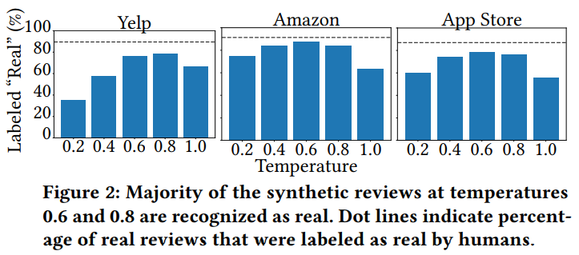
Experimental - Empirical Study
User Study:
Finding 2: Reviews generated at temperature 0.8 can fool human readers and go undetected.
Finding 3: Human readers are more sensitive to repetition errors than they are to small grammar mistakes.
Notes:
我們會設計100個調查，每個調查有10則評論，其中5則為真實評論，5則為合成的評論，每則評論都是在[0.2, 0.4, 0.6, 0.8, 1.0]溫度之一生成的。每個獨特的調查都會被會被指派給3個工作人員（3 HITs, Human Intelligence Task, per task），給予我們總共300個調查。
為了保證回應的品質：我們在每個調查中插入一個不重要的問題，要求Turker檢查一個數學問題是對是錯。這會減輕在我們的評估中，盲目地回答調查的風險。此外，我們只接受Turker調查上至少待5分鐘的調查。我們也會將我們的任務限制在位於美國內以確保英文識字率。
建立了一個群眾外包的使用者研究去檢驗這些模型生成的評論是否可以說服使人類讀者。群眾外包的使用者要負責標記每則評論為真實或虛假的。並且如果該評論被辨識為假，則要給出理由。
經由檢驗當Turker把評論標為合成的原因，我們發現許多在低temperature，例如0.2和0.4，的評論會被辨識為假的，因為重複而且他們聽起來很機械化，即使他們文法上是正確的。另一方面，這樣的評論會在temperature較高時，增進效能。
然而，我們可以觀察到一個在temperature為1.0時accuracy的下降，因為認為這些評論可能不一致，並且包含了荒謬（nonsensical）的論點。考慮到在該溫度下的評論相對於基於Machine Learning的分類器也表現良好，我們可以辨識出最好的效能發生在temperature為0.8時。相似的特徵可以在其他的領域被觀察到。
虛線是正確標示的真實review，跟虛線一樣高表示跟人寫的一樣好。
發現二：於temperature為0.8產生的評論可以欺騙人類的讀者且未被發現。
發現三：比起小小的文法錯誤，人類讀者對於重複的錯誤比較敏感。

Slide 22
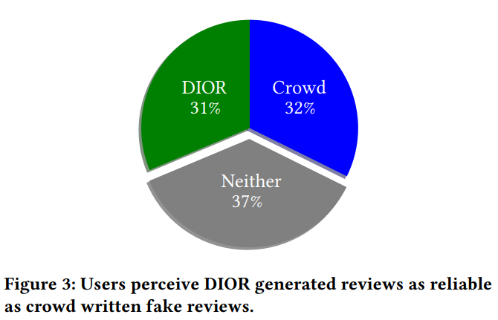
Experimental - Empirical Study
DIOR vs Crowd Manipulators:
Finding 4: Users find reviews generated by DIOR as reliable as fake reviews written by manipulation campaigns.
Notes:
設計20個調查，每個調查有5對的評論，每個評論都是被群眾操作者或DIRO架構生成的。每個單一的調查會被指派給3個Turker（3 HITs per task），給予我們總共300（20*5*3）對的評論。
它們負責去選擇哪兩則評論對他們來說像假的，如果他們認為評論同樣可靠，可以哪一則都不選。
如圖3所顯示的，群眾和模型生成的評論都可能被人類評估人員偵測到是假的。例如，分別有32%和31%的回答發現群眾撰寫的評論和DIOR產生的評論可疑，但是37%的答案發現兩種評論同樣可疑。
發現四：使用者發現DIOR生成的評論和操縱活動所撰寫的假評論一樣可靠。

Slide 23
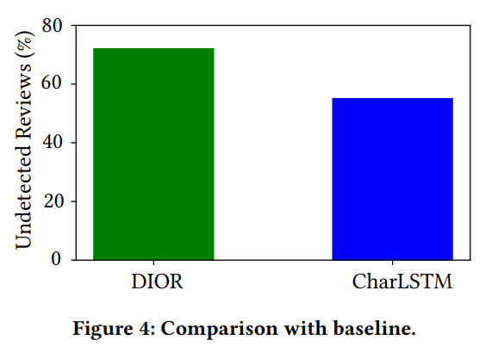
Experimental - Empirical Study
DIOR vs state-of-the-art Model:
Finding 5: DIOR beats the state-of-art model in generating effective reviews.
Notes:
經由Yelp網站的餐廳評論，以「字元」的維度，訓練語言模型。一旦訓練好了，模型將會逐個字元地產生評論。我們把這個模型稱為「CharLSTM」。
CharLSTM產生與領域相關的評論，代表整個訓練過程需要被從頭複製以產生對於任何其他領域的評論（例如Amazon上的行動裝置配件或App Store上的App等）。
進行一個使用者研究並且設計20個調查，每個調查有20則評論，其中12則是真實評論，4則是由CharLSTM生成的假評論，4則是由DIOR生成的假評論。每個評論會被指派給3個Turkers（3 HITs per task），給予我們總共60個調查和1200（20*20*3）則評論。每個參與者負責標籤四則評論標記為假。
CharLSTM是一個兩層基於字元為基礎的LSTM，經過Yelp挑戰資料集上訓練並且生成餐廳的評論。
從DIOR和CharLSTM所生成的評論偵測率（recall）平均分別是28%和45%。圖4顯示了DIOR產生的評論不被發現的機率更高（72% vs 55%）。
發現五：DIOR擊敗了生成有效的評論中最新的模型。

Slide 24
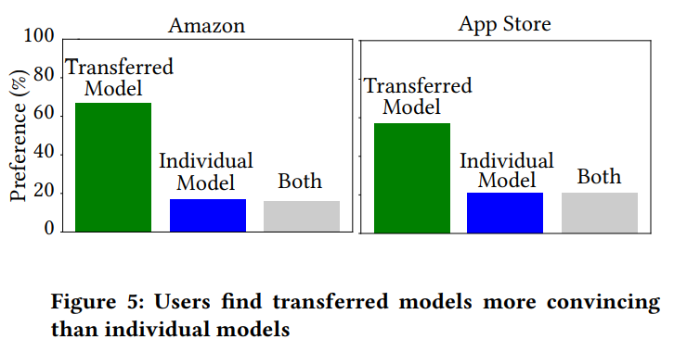
Experimental - Empirical Study
Transferred vs Individual Model
Finding 6: Using transfer learning not only facilitate the domain shift but also improves the performance significantly.
Notes:
首先，相較於Individual Models，他是怎麼增進合成評論的品質。第二，需要多少資料去提煉通用模型（Universal model）。
因此，我們評估了由遷移模型，以及從頭開始訓練的語言模型（即我們稱為目標領域的單個模型）生成的評論品質。為了做到這點，我們基於一向以調查為基礎的使用者研究建立了成對的比較，以了解自然評論對人類讀者的感覺。
任務是選擇哪兩個評論感覺起來更自然，或者是他們發現兩則評論一樣自然。為了確保使用者只基於評論的語言文字評估評論，我們為每個比較，將評論用相似的主題配對。
如同圖5所示，對於App Store而言，人類讀者由遷移過的模型所生成的評論，發現57%的評論聽起來自然，相反的individual模型所生成的評論中只有21%。21%的回應發現兩種評論聽起來同樣自然。我們發現Amazon類似的結果。
發現六：使用遷移學習不只幫助領域轉移，也明顯地增進了效能。

Slide 25
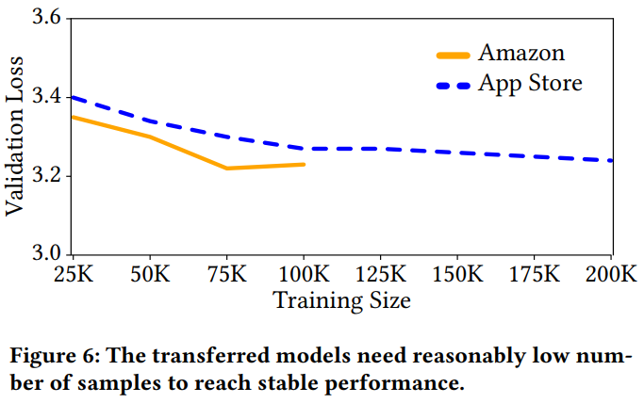
Experimental - Empirical Study
Training Size
Finding 7: The transferred models need reasonably low number of samples compared to universal model to reach stable performance.
Notes:
了解需要多少資料去提煉Universal是非常重要的。尤其是當目標領域的資料及不夠大的時候，我們很想要知道收斂模型需要多少則評論。
根據這個圖表，我們對於App和Amazon分別需要大約100,000和75,000則training評論，以收斂loss值並且達到相對穩定的表現。
根據表1，Amazon領域裡大約有20,000個不重複的單字（少於App Store領域的24,000個不重複的字），會幫助模型更有效的去適應該領域。
發現七：遷移模型相較於Universal模型，相當地需要低數量的樣本以達成穩定的效能。

Slide 26
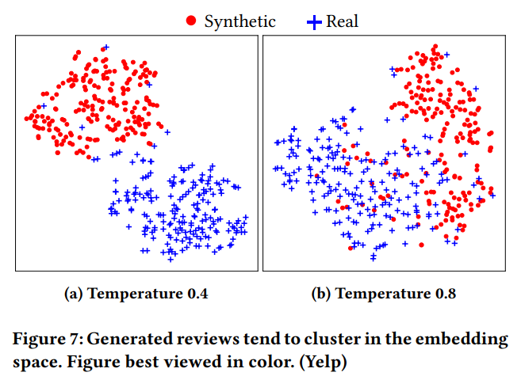
Experimental - Discriminator
Notes:
判別器判別的結果。合成評論在embedding的空間中，傾向叢集在一起，尤其是在低temperature的時候。

Slide 27
Experimental - Discriminator
Finding 8: Model-generated reviews are detectable in the embedding space with high accuracy.
Notes:
不同temperature下，不同領域間的偵測效能。
低temperature [0.2, 0.4, 0.6]的時候，達成明顯較高的accuracy，為0.99, 0.99和0.97，且在其他領域同樣可觀察到相似的模式。
然而，我們對評估其在temperature為0.8時，也就是在我們的定性分析被證明為最佳temperature，的效能更有興趣。在這個temperature下，判別器可以在不同的領域中，以0.92, 0.89和0.86的accuracy識別模型生成的評論，而從基準線文本分類器（欺騙偵測器）獲得的相應值為0.64, 0.62, 0.61。
發現八：模型生成的評論在embedding空間裡，是可以被高準確地偵測到的。

Slide 28
OUTLINE
Introduction
Method
Experiment
Conclusion

Slide 29
Conclusion
Develop a universal model to learn general linguistic patterns in review domain and transfer this knowledge to the domain-specific language.
Generate high quality reviews which are competitive with real reviews and can pass the quality test by both computational-based detectors and human evaluators.
Demonstrate that synthetic reviews do not completely mimic the true distribution of real reviews, so that is a powerful signal to detect automated fake reviews.
Notes:
發展一個通用模型去學習評論領域的通用語言模式，並將此知識轉換為特定領域的語言。
生成高品質的評論，可以和真實的評論競爭，並且通過以計算為基礎的偵測和人類評論者的品質測試。
證明合成評論並不完全模仿真實的真實評論的分布，因此，這是一個有利的偵測自動生成評論的訊號。

